Slide 1
Новогодний фейерверк 2018
МАОУ «Новоатьяловская СОШ»

Slide 2
«Персонаж из Angry Bird’s»

Slide 3
«Русская печка», которая печёт вкусные пирожки

Slide 4
Жители арктики «Пингвин с пингвинятами»

Slide 5
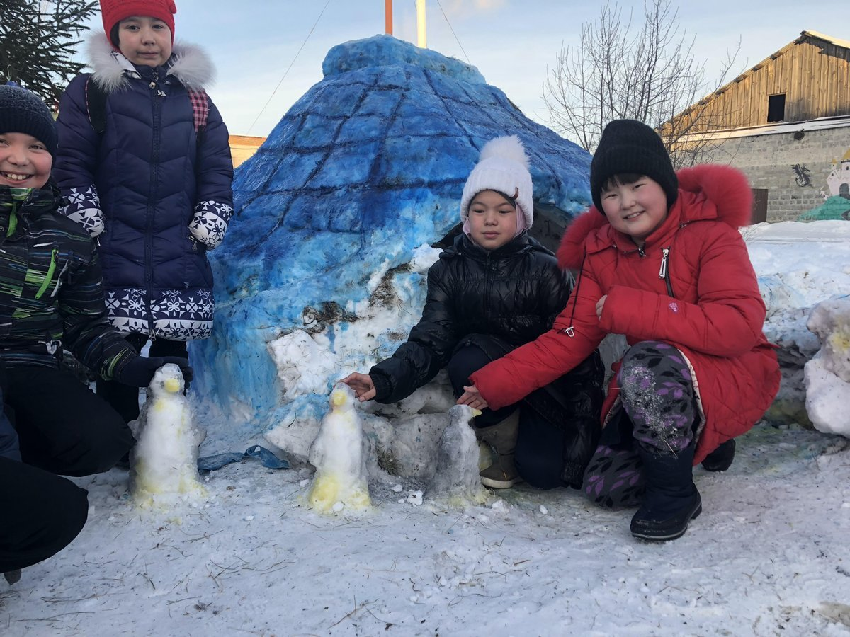
«Дядя Миша» и пингвинята приглашают в гости.

Slide 6
Поздравляем с Новым 2019 годом

Slide 7
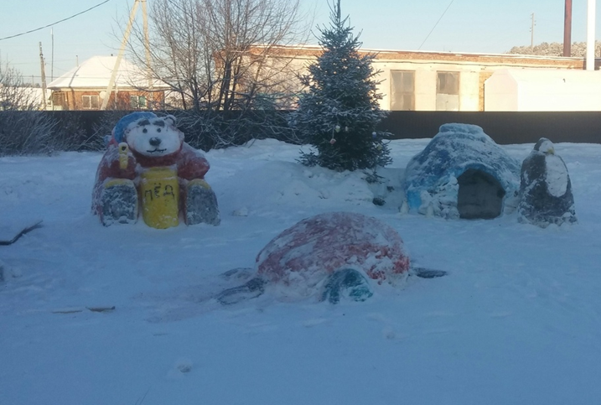
Сказочные герои Новоатьяловской школы

Slide 8
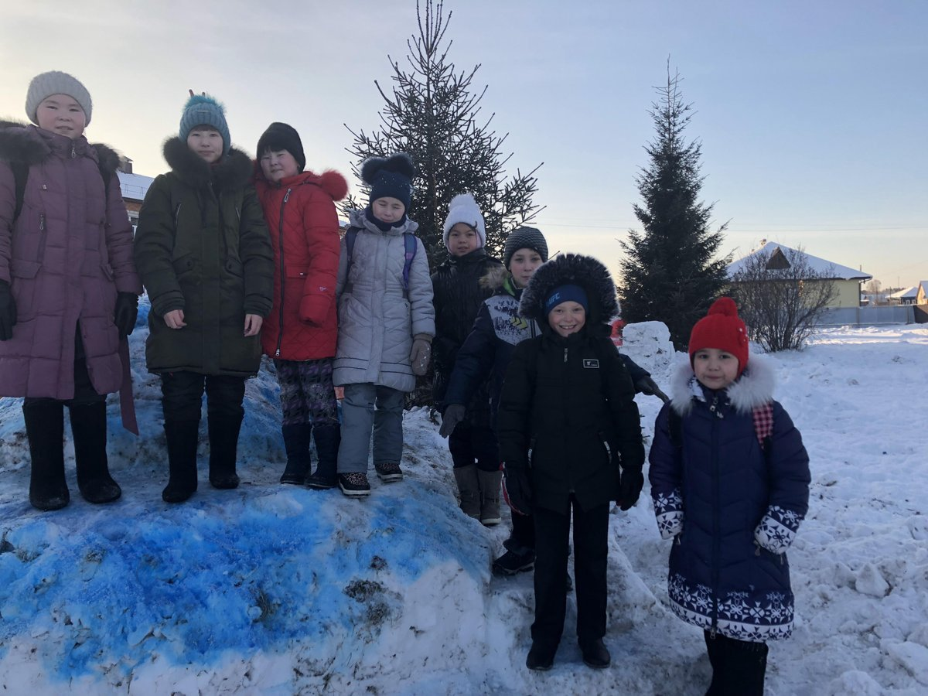
Играем в царь-гору

Slide 9
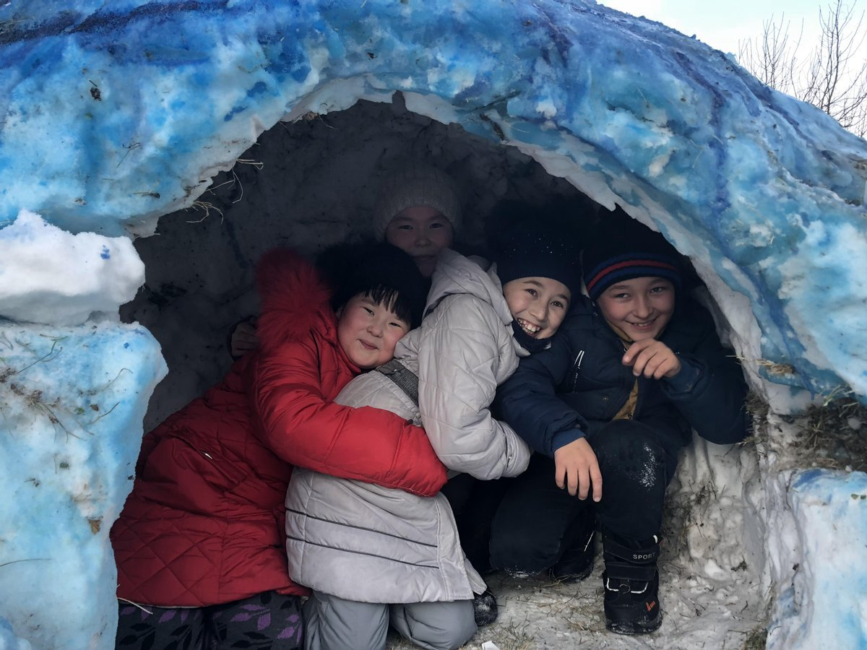
Вместе нам очень весело!

